Slide 1

APLIKASI PELAYANAN KESEHATAN MASYARAKAT BERBASIS WEB MENGGUNAKAN FRAMEWORK VUE JS
TUGAS AKHIR
01
PENDAHULUAN
Isi Bab 1 Latar Belakang, Rumusan Masalah, Tujuan Penelitian
02
TINJAUAN PUSTAKA
Isi Bab 2 Tinjauan Pustaka
03
METODOLOGI PENELITIAN
Isi Bab 3 Metode Penelitian, Subject, Instrumen Peneltian
04
HASIL DAN PEMBAHASAN
MUHAMAD RAFLI SEPTIAN
2003018
Isi Bab 4 Hasil dan Peneltiian Yang di Peroleh
05
SIMPULAN DAN SARAN
Isi Bab 5 Berisi Simpulan dan Saran Penelitian

Slide 2
APLIKASI PELAYANAN KESEHATAN MASYARAKAT BERBASIS WEB MENGGUNAKAN FRAMEWORK VUE JS
01
PENDAHULUAN
Isi Bab 1 Latar Belakang, Rumusan Masalah, Tujuan Penelitian
02
METODOLOGI PELAKSANAAN
Isi Bab 3 Metode Pelaksanaan
TUGAS AKHIR
03
HASIL DAN PEMBAHASAN
Isi Bab 4 Hasil dan Pembahasan
04
SIMPULAN DAN SARAN
Isi Bab 5 Simpulan dan Saran
2023

Slide 3
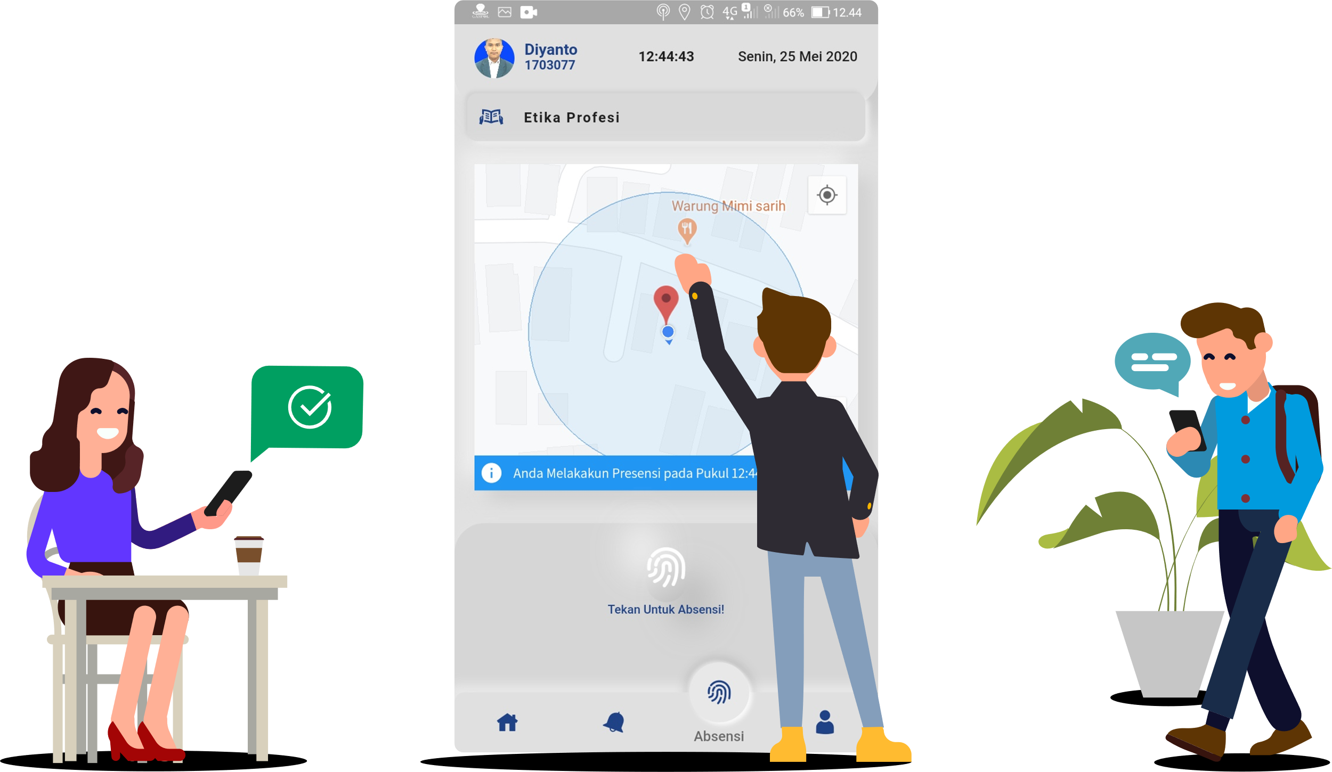
01
PENDAHULUAN
Isi Bab 1 Latar Belakang, Rumusan Masalah, Tujuan Penelitian
Latar Belakang
Masyarakat terkendala akses jarak dan waktu untuk mendapatkan pelayanan kesehatan.
Kesehatan merupakan kebutuhan dasar manusia.
Rumusan Masalah
Bagaimana mengetahui kebutuhan kesehatan masyarakat serta lokasi pelayanan kesehatan terdekat?
Bagaimana mendapatkan produk kesehatan melalui web?
Bagaimana membuat janji kunjungan temu dokter di rumah sakit melalui web?
TUGAS AKHIR

Slide 4
01
PENDAHULUAN
Isi Bab 1 Latar Belakang, Rumusan Masalah, Tujuan Penelitian
Batasan Masalah
Aplikasi dirancang berbasis web menggunakan framework vuejs 3 dan node js versi 18.
Rumah sakit dan apotek terdekat hanya menampilkan lokasi di peta dan menggunakan google maps untuk menuju titik lokasi.
Tidak terintegrasi sistem informasi rumah sakit, pada saat membuat janji kunjungan.
Hanya dapat membuat satu jadwal kunjungan dalam satu hari dengan dokter di hari yang sama.
Tidak ada reschedule pada janji kunjungan, namun dapat dibatalkan.
TUGAS AKHIR

Slide 5
01
PENDAHULUAN
Isi Bab 1 Latar Belakang, Rumusan Masalah, Tujuan Penelitian
Tujuan
Dapat mengetahui layanan kesehatan terdekat berdasarkan lokasi dan memberikan informasi kesehatan berupa artikel kesehatan, serta dokter dan rumah sakit berdasarkan spesialisasinya.
Dapat melakukan pemesanan obat, vitamin, dan produk kesehatan lainnya.
Dapat membuat janji kunjungan temu dokter di rumah sakit tanpa perlu mendaftarnya secara offline.
TUGAS AKHIR

Slide 6
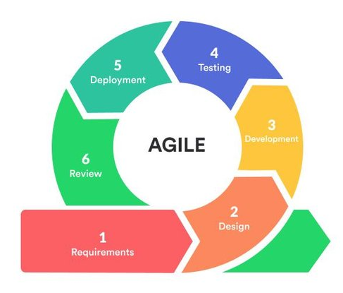
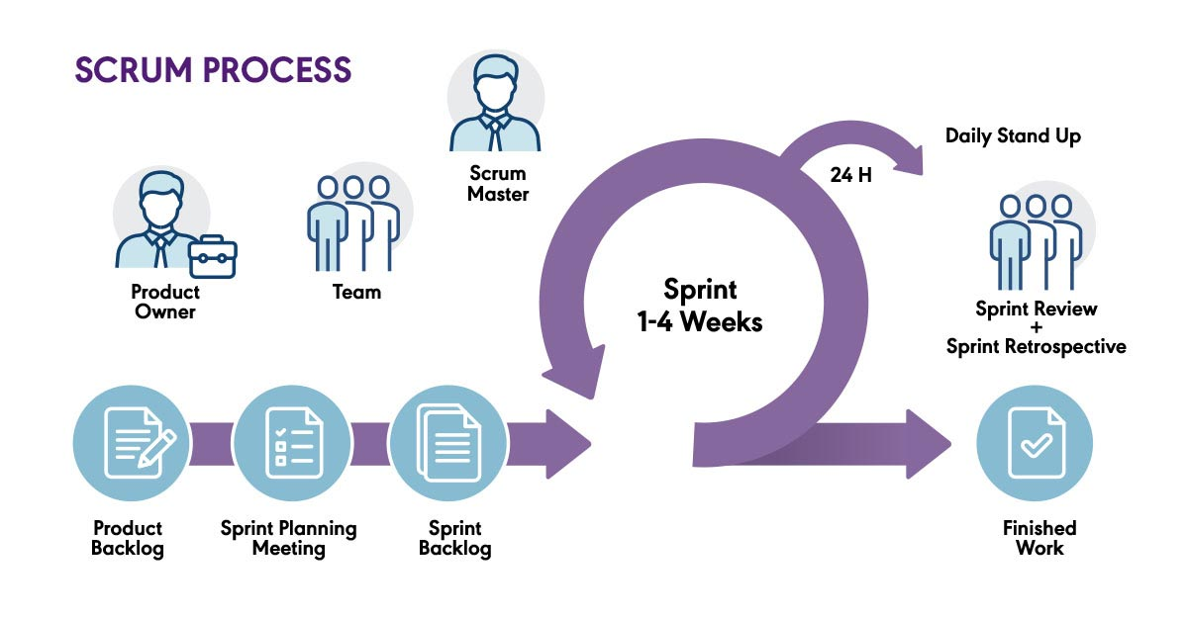
02
METODOLOGI PELAKSANAAN
Isi Bab 3 Metode Pelaksanaan
TUGAS AKHIR

Slide 7
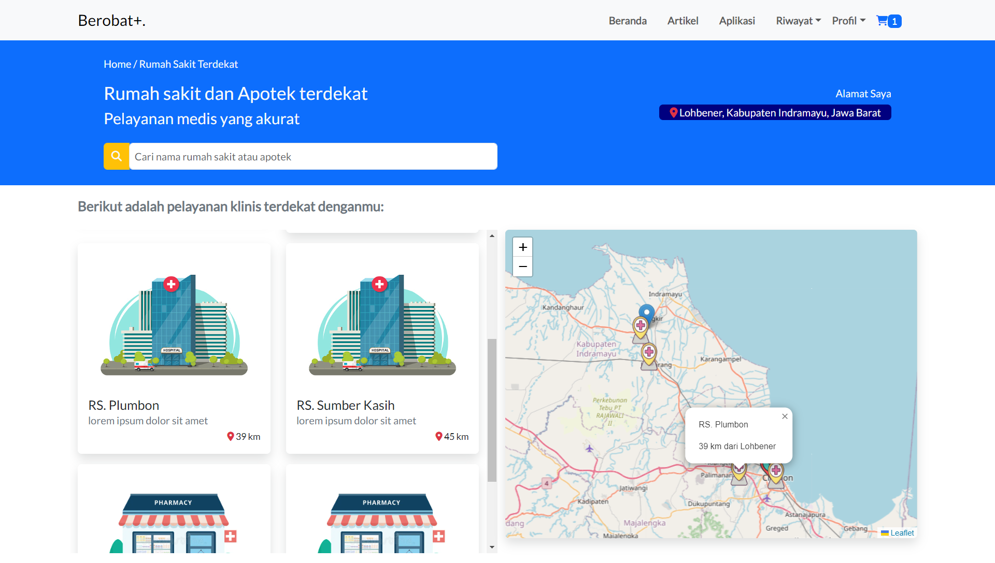
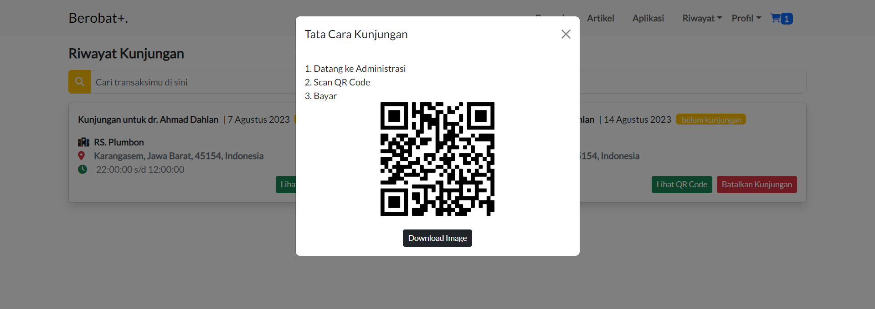
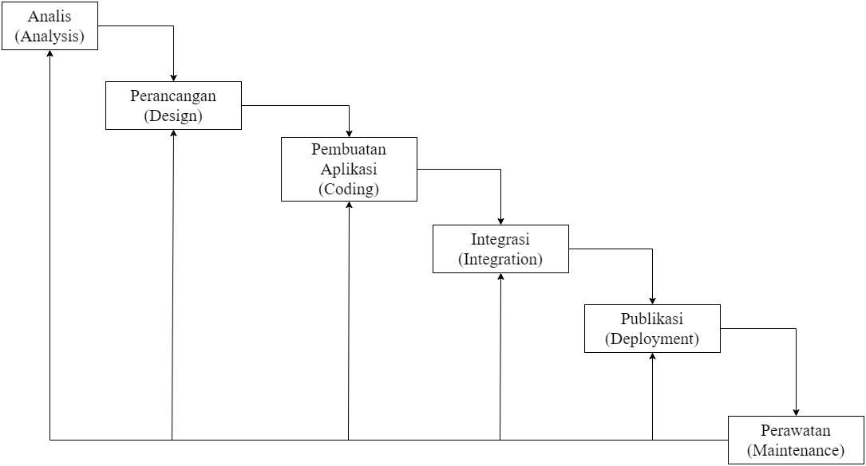
03
HASIL DAN PEMBAHASAN
Isi Bab 4 Hasil dan Peneltiian Yang di Peroleh
TUGAS AKHIR

Slide 8
04
SIMPULAN
TUGAS AKHIR
Isi Bab 5 Berisi Simpulan Penelitian
Simpulan
Aplikasi pelayanan kesehatan masyarakat ini menghasilkan pelayanan kesehatan yang dibutuhkan masyarakat.
Melalui aplikasi ini, masyarakat dapat membeli produk kesehatan yang diperlukan dalam pemenuhan kebutuhan kesehatannya.
Melalui aplikasi ini, masyarakat dapat membuat janji kunjungan temu dokter di rumah sakit.

Slide 9









TERIMA KASIH

